Slide 1


BRIlian Specialist Development Program (BSDP) Mantri
Profil Bisnis Tahun 2022

Slide 2
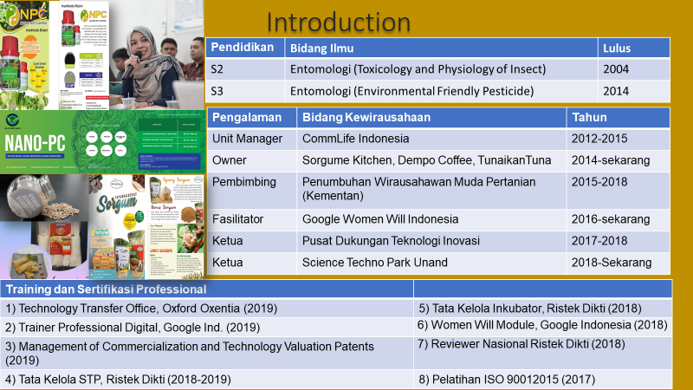

Slide 3
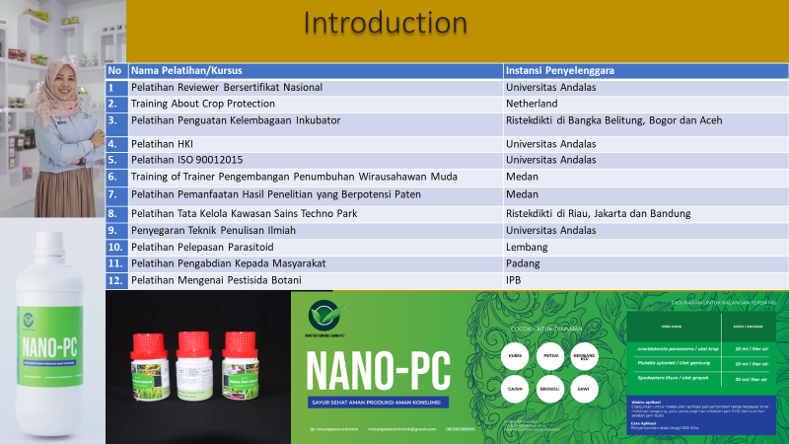

Slide 4
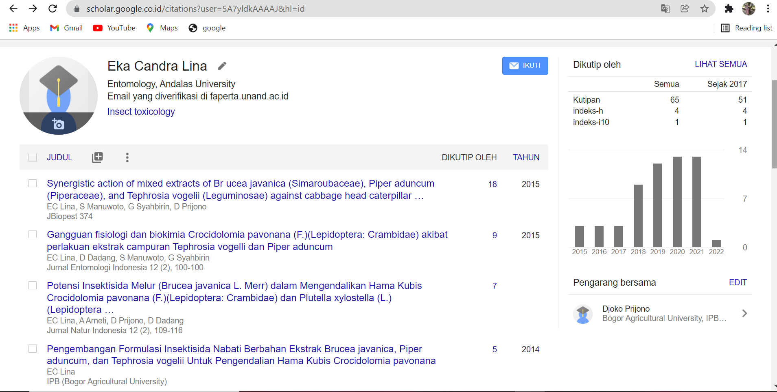

Slide 5
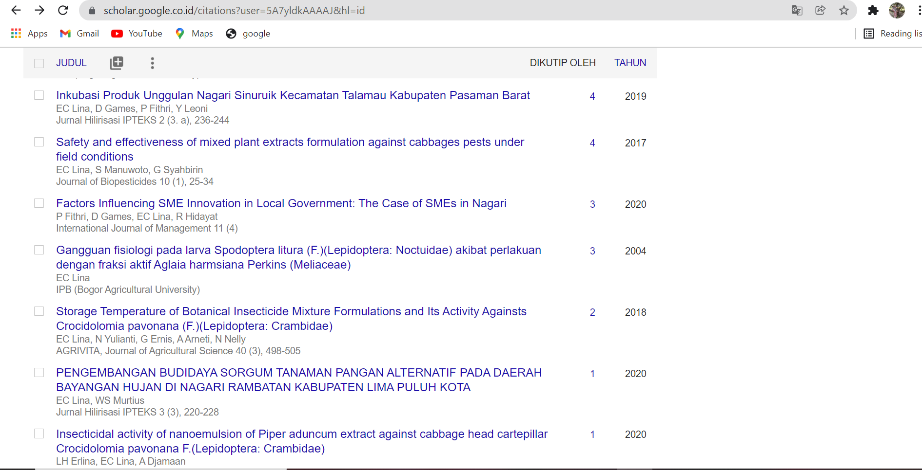

Slide 6
ANALISA SWOT
Dr. Ir. Eka Candra Lina, SP. MSi. IPM

Slide 7
PENDAHULUAN
Ruang lingkup materi mencakup pengetahuan mengenai Analisis Swot
terdapat 1 materi pembelajaran
Waktu pembelajaran adalah 3 JP atau setara 55 menit x 3 = 165 menit
Tujuan setelah mempelajari materi ini diharapkan peserta mengetahui dan dapat memahami tentang analisis swot, mengidentifikasi komponennya dan menentukan strategi.
Peningkatan pengetahuan peserta, diharapkan dapat memotivasi diri untuk melakukan analisis swot sebuah usaha dan membuat strateginya.

Slide 8
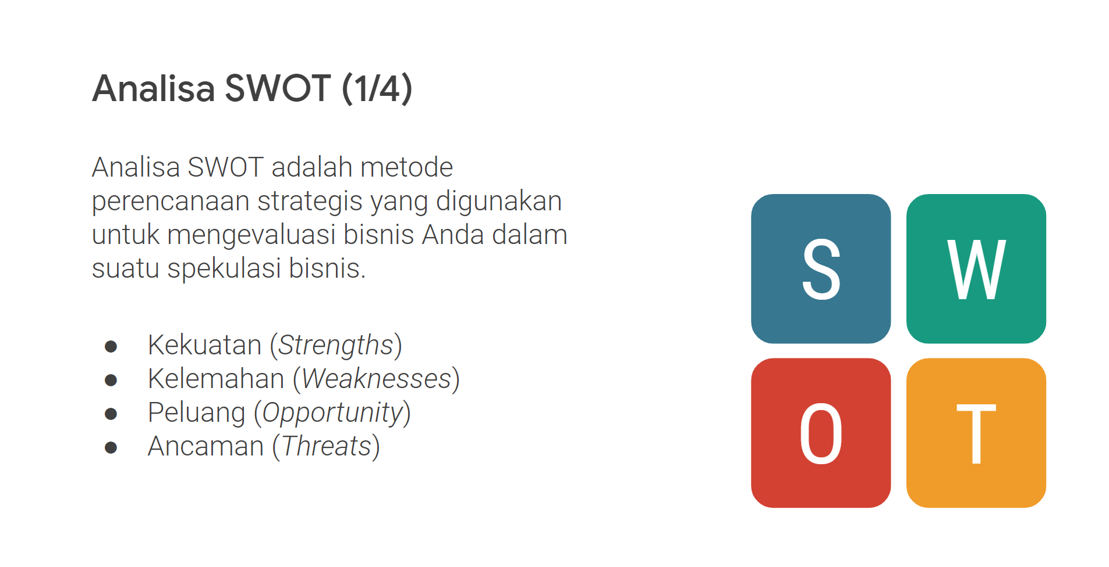
Analisis SWOT adalah identifikasi berbagai faktor secara sistematis untuk merumuskan strategi, berdasarkan logika yang dapat memaksimalkan kekuatan(Strengths) dan peluang (Opportunities), dan secara bersamaan dapat meminimalkan kelemahan (Weaknesses) dan ancaman (Threats). Jadi, analisis SWOT membandingkan antara faktor eksternal Peluang dan Ancaman dengan Kekuatan dan kelemahan.
Setiawan Hari Purnomo dan Zulkieflimansyah (1999),

Slide 9
SARAN UNTUK MELAKUKAN ANALISIS SWOT
Langkah 1: Identifikasi kelemahan dan ancaman yang paling urgen untuk diatasi secara umum pada semua komponen.
Langkah 2: Identifikasi kekuatan dan peluang yang diperkirakan cocok untuk upaya mengatasi kelemahan dan ancaman yang telah diidentifikasi lebih dahulu pada Langkah 1.
Langkah 3: Masukkan butir-butir hasil identifikasi (Langkah 1 dan Langkah 2) ke dalam Bagan Analisis SWOT. Langkah ini dapat dilakukan secara keseluruhan, atau jika terlalu banyak, dapat dipilah menjadi analisis SWOT untuk komponen masukan, proses, dan keluaran.
Notes:
Masukan termasuk mahasiswa, dosen dan tenaga pendukung, kurikulum, sarana dan prasarana, dan pendanaan. (Kalau perlu visi, misi, sasaran, dan tujuan dijadikan masukan lingkungan).
Proses termasuk tata pamong, pengelolaan program, proses pembelajaran, suasana akademik, sistem informasi, sistem jaminan mutu, penelitian dan pengabdian kepada masyarakat.
Keluaran termasuk lulusan dan keluaran lainnya yang mencakup tugas akhir mahasiswa, srii/ tesis/disertasi, model-model, publikasi, hasil pengabdian kepada masyarakat. Bagan deskrii SWOT adalah sebagai berikut.

Slide 10
Analisis SWOT
Faktor
Internal
Kekuatan
lingkungan internal organisasi
Kelemahan
Peluang
Faktor
Eksternal
lingkungan eksternal organisasi
Ancaman

Slide 11
ANALISIS SWOT
KEKUATAN
Apa yang dilakukan dengan baik?
KELEMAHAN
Apa yang salah sekarang?
FOKUS INTERNAL
PELUANG
Kemungkinan apa yang ada?
ANCAMAN
Apa yang dapat menjadi salah?
FOKUS EKSTERNAL

Slide 12
Kekuatan
  Apa yang menjadi kekuatan?
  Apa yang Anda Kerjakan dengan baik?
  Apa yang dilihat orang lain sebagai kekuatan ?
  Apa yang dilakukan dengan baik oleh lembaga ?
  Apa rekam jejak yang baik?
  Di mana organisasi Anda bersaing dengan baik?

Slide 13
Kelemahan
  Apa yang dapat dikembangkan?
  Apa yang berlangsung kurang optimal dibandingkan dengan keinginan ?
  Kompetisi apa yang berlangsung dengan baik?
  Apa yang dapat perbaiki?
  Apa yang telah dilakukan secara tidak baik?
  Hal apa yang harus hindari?

Slide 14
Peluang
Jika tidak ada hambatan, apa yang akan lakukan?
Apa yang mungkin dilakukan?
Di mana posisi yang inginkan dalam lima tahun ke depan?
Dengan siapa ingin bekerja?
Sampai di mana teknologi baru dapat mengubah praktek ?
Perubahan finansial/pemerintahan/legislaytif dapat menguntungkan di masa depan?
Apa yang akan terjadi dalam beberapa tahun yang akan datang?
Apa yang dapat menjadi solusi “win-win”?

Slide 15
Ancaman
Apa yang menghambat perkembangan ?
Siapa lagi yang ingin mengambil alih tugas/pekerjaan/ peranan ?
Apa yang dilakukan oleh organisasi pesaing ?
Apakah teknologi/perkembangan baru mengubah peran ?
Perubahan apa yang akan terjadi?
Hambatan macam apa yang hadapi?
Dapatkah mengatur pembiayaan jangka pendek dan jangka panjang?

Slide 16
Langkah … (lanjutan)
Langkah 4: Rumuskan strategi yang direkomendasikan untuk menangani kelemahan dan ancaman, termasuk pemecahan masalah, perbaikan, dan pengembangan lebih lanjut.
Langkah 5: Tentukan prioritas penanganan kelemahan dan ancaman, dan susunlah suatu rencana tindakan untuk melaksanakan program penanganan.

Slide 17
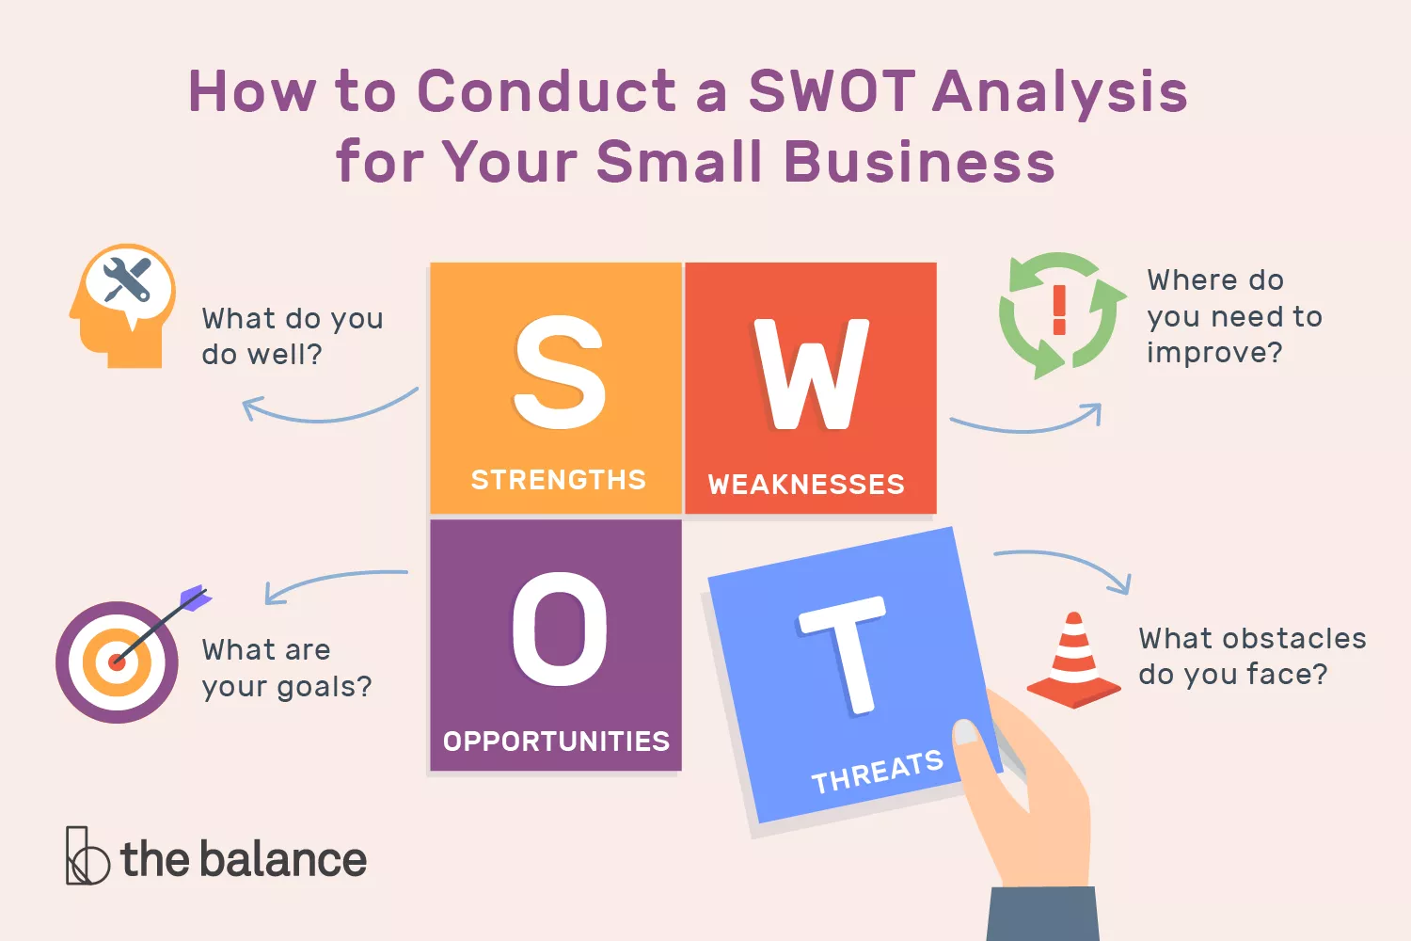
AYO KITA LAKUKAN !!!
Menjadi STP terkemuka
dan bermartabat di Indonesia untuk bidang pangan, obat,
dan kesehatan pada tahun 2024

Slide 18
Analisis Strategi dengan Matrik SWOT
 | Strength 1. 2. 3. 4. | Weakness 1. 2. 3. 4.
Opportunity 1. 2. 3. 4. | Strategi SO: 1. 2. 3. | Strategi WO: 1. 2. 3.
Threath: 1. 2. 3. 4 | Strategi ST: 1. 2. 3. | Strategi WT: 1. 2. 3

Slide 19
Tugas:
Peserta dibagi menjadi 5 kelompok berdasarkan variable berikut:
1. Sumber Daya Manusia
2. Lingkungan
3. Regulasi
4. Input Usaha (pakan, vaksin, bibit dll)
5. Kompetitor
Selanjutnya peserta mengidentifikasi SWOT masing2 variable dalam usaha ternak ayam. Dituangkan di karton yang dibagikan, selanjutnya di presentasikan

Slide 20

THANK YOU

